Slide 1

Понки – бот шифровщик
Творение Перфильева Сергея

Slide 2
Функционал
Понки – бот шифровщик в телеграмме, который шифрует ваше послание в изображении
Цель применения – передача информации без риска их утечки
Используется – библиотека telebot

Slide 3

Как оно работает ?
1–е Приветствие

Slide 4
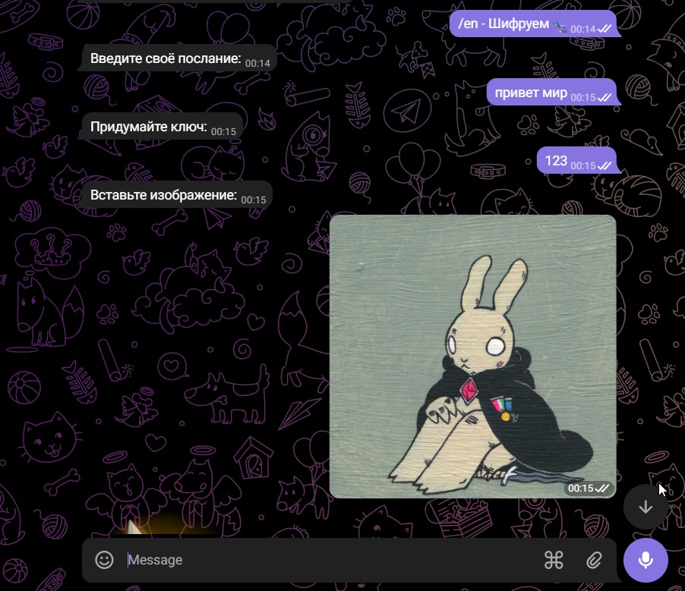
Как оно работает ?
2-е Шифровка

Slide 5

Как оно работает ?
3-е Дешифровка

Slide 6
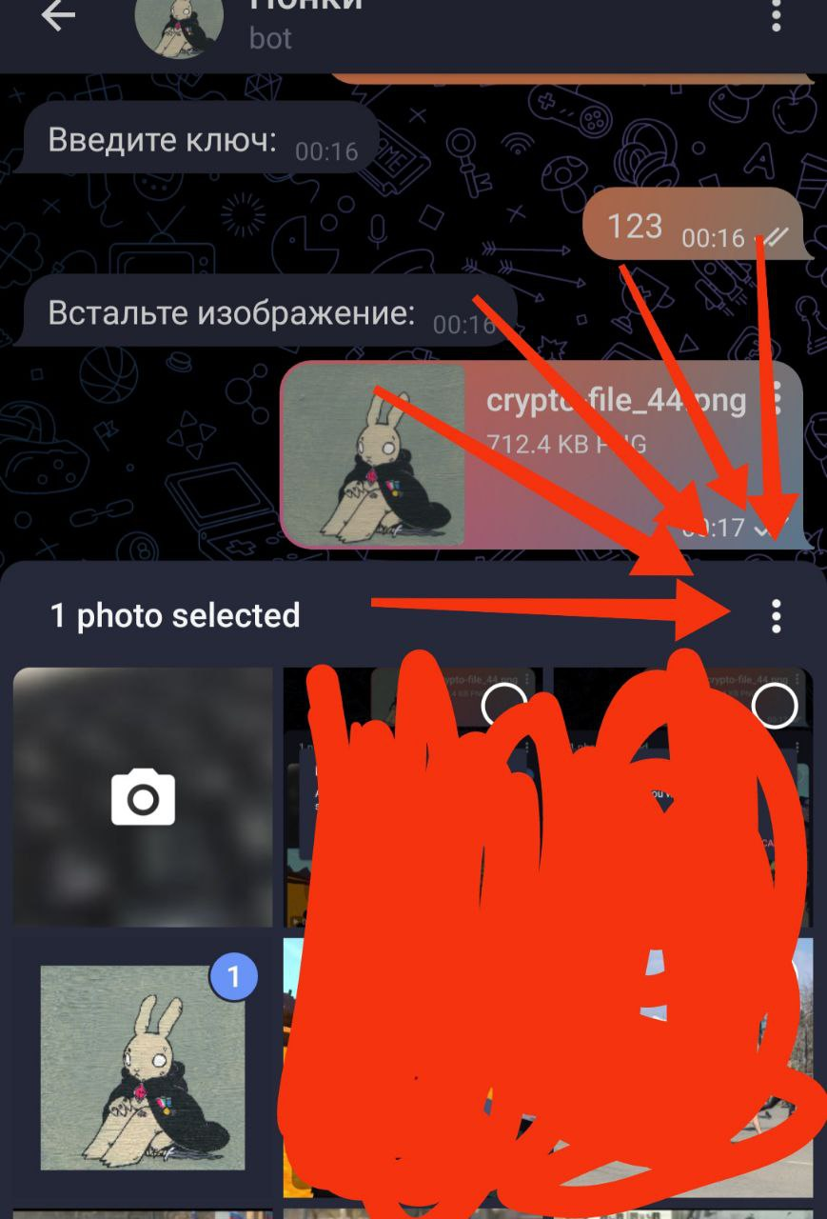
Примечание !
Если вы это делаете с телефона, то при дешифровки нажми на эту штучку

Slide 7
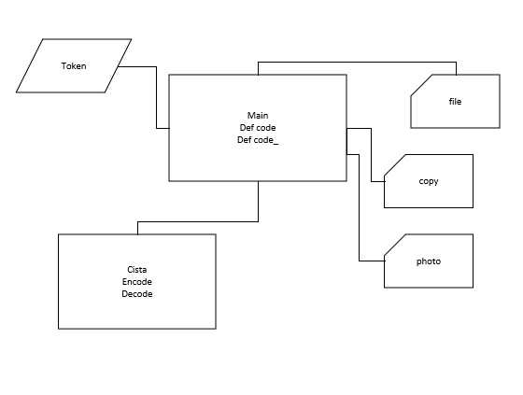
Блок схема

Slide 8
Спасибо за внимание !

